Slide 1
3.5 奇妙的透镜

Slide 2
认识透镜
1

Slide 3
什么是透镜？

Slide 4
什么是透镜？

Slide 5
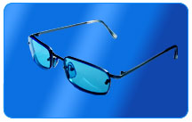
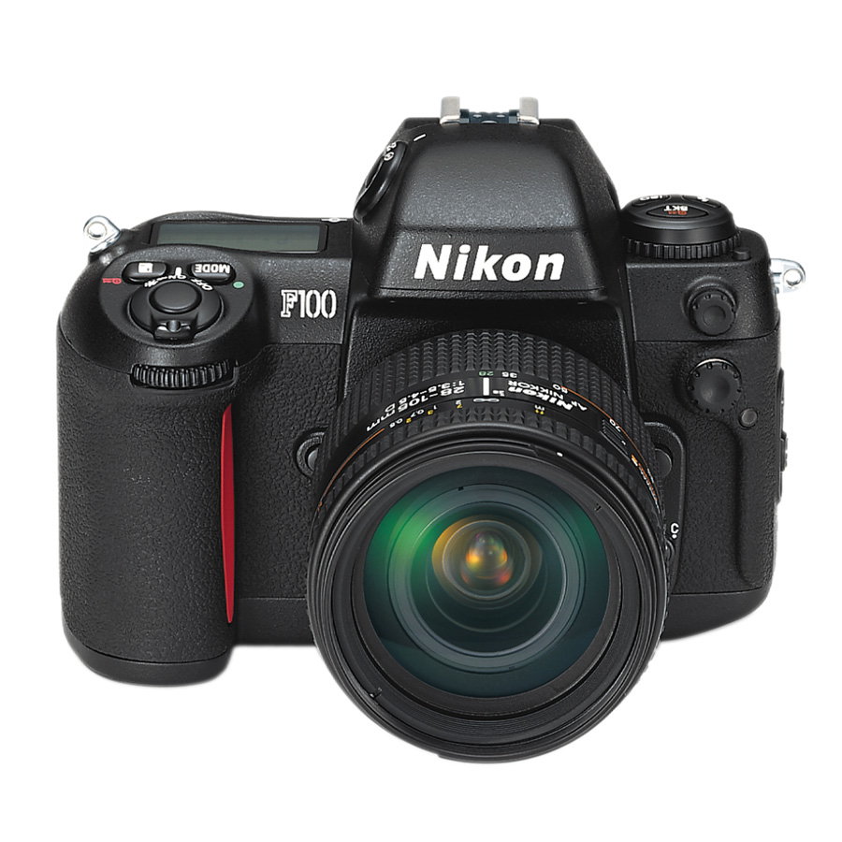
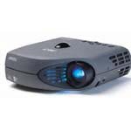
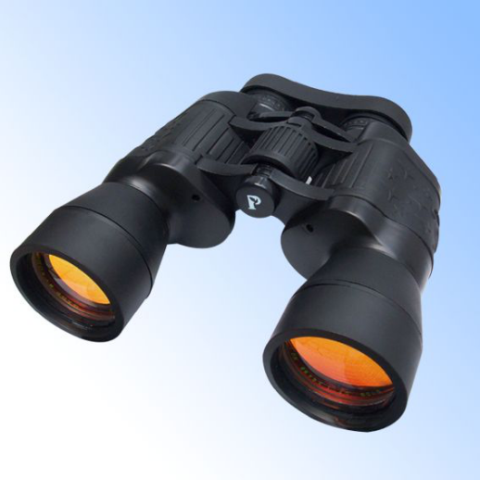
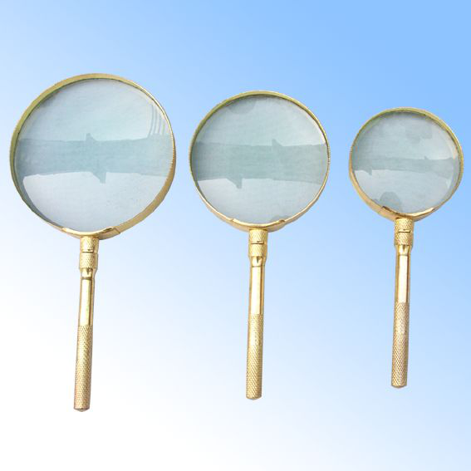
眼镜片、照相机、投影机上的透镜、投影机、显微镜、望远镜、放大镜上的透镜
透镜在日常
生活中的应用

Slide 6
观察镜中的像
认识透镜
凸透镜
凹透镜
.
中间厚 边缘薄
中间薄 边缘厚

Slide 7
课堂小练
下列透镜中属于凸透镜的是__________ 属于凹透镜的是__________
A
B
C
D
E
F

Slide 8
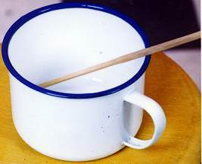
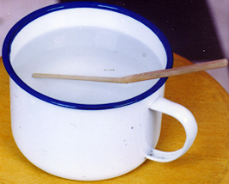
有水后，筷子为什么看上去变折了？
有水后，看到的不再是物体本身，而是物体的虚像。

Slide 9
虚像的形成是由于物体发出的光经过光的折射后形成的。

Slide 10
有关光的折射的名词
2

Slide 11
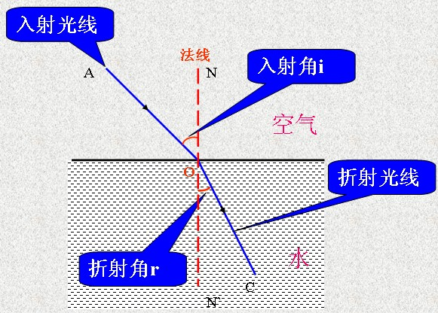
入射光线，折射光线，法线，入射角，折射角

Slide 12
探究光的折射规律
3

Slide 13
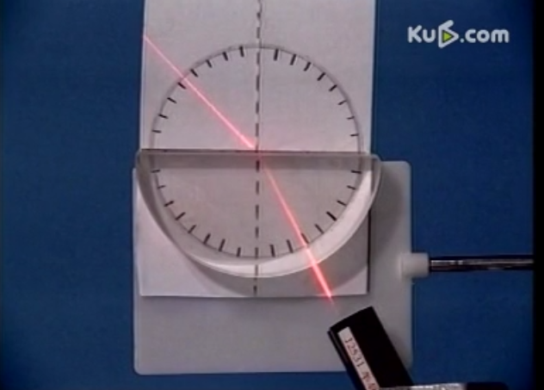

Slide 15
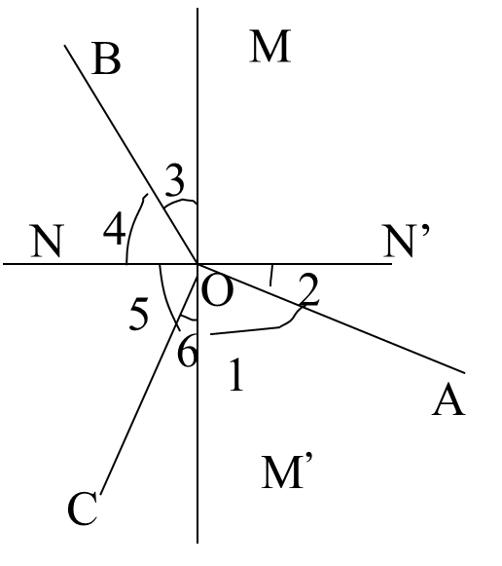
课堂测评
1、如图所示光线在空气和玻璃中传播的情形其中NN’⊥MM’，∠3=∠6，指出入射光线是______，折射光线______，界面______入射角是______，反射角是______，折射角是______，空气在界面的______侧。

Slide 16
光的折射规律的应用
4

Slide 17
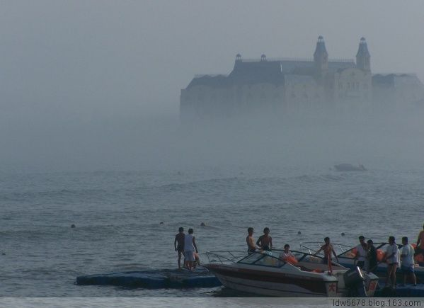
海市蜃楼

Slide 18
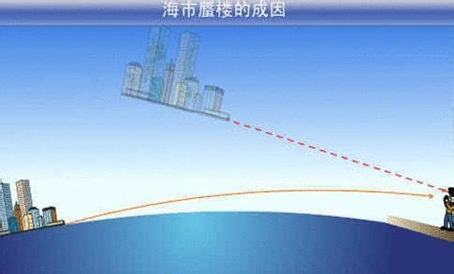
由于大气疏密不均而造成光的折射，我们所看到的其实就是远处的物体成在近处的虚像.

Slide 19
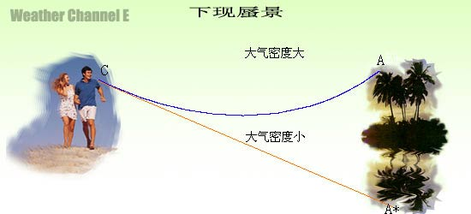
下现蜃景。幻象看上去像是水中倒影。下现蜃景大都出现在夏季的沙漠上、或冬季暖洋流的海上。

Slide 20
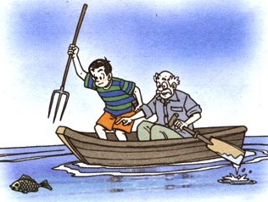
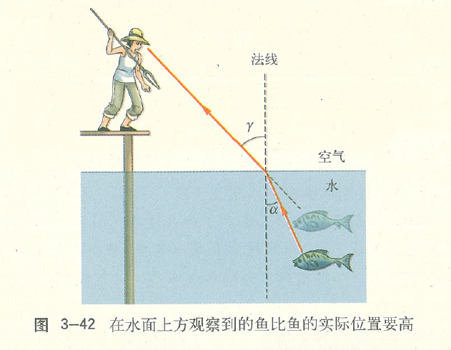
捕鱼

Slide 21
课堂测评
1、我们从水下看岸上的物体，他变高还是变矮呢？

Slide 22
有梦想 才有力量

